Slide 1

VBG et VIH
Aurélie MUSCA PHILIPPS, Consultante DSSR / VBG et référente SSR chez Solthis

Slide 2
LES VBG
Définition
Les VBG désignent tout acte préjudiciable perpétré contre le gré d’une personne, basé sur les différences socialement prescrites entre les genres.
Notes:
Définition proposé par guidelines IASC sur VBG dans les contextes de crise. Cette terminologie souligne la dimension de genre présente dans différents actes de violence et l’inégalité systémique entre les hommes et les femmes. Bien que les violences commises à l’égard des femmes soient très majoritaires, l’expression VBG peut être utilisée pour décrire la dimension sexospécifique
et sexuelle de certaines violences commises à l’égard des hommes et des garçons. Elle peut également être employée pour faire référence aux actes dommageables commis en raison de l’identité de genre ou de l’orientation sexuelle des personnes. Les VBG représentent des violations des droits humains fondamentaux et notamment du droit à la sécurité et à la protection et de l’interdiction de la torture et de tout autre traitement cruel, inhumain ou dégradant.

Slide 3
LES VBG
Types de violence
Classification selon la nature des violences : physique, sexuelle, psychologique, économique et sociale, pratiques traditionnelles néfastes, traite et exploitation sexuelle.
Classification selon les liens entre personne victime / survivante et agresseur : par le/la partenaire intime, familiale, communautaire, dans les soins, institutionnelles, etc.
Notes:
Classification du GBVIMS : viol, Agressions sexuelles, Violences physiques, Mariage forcé, Déni de ressources, d’opportunités ou de services, Violences émotionnelles et psychologiques

Slide 4
VBG et VIH
Quelques données
Au cours de sa vie 1 femme / 3 victime de violence physique ou sexuelle et 1 femme / 5 victime de viol (OMS)
Des personnes potentiellement exposé à un risque augmenté de VBG : adolescent·e·s, travailleur·euse·s du sexe, personnes migrantes, personnes détenues, personnes LGBTQI, personnes vivant avec le VIH, personnes en situation de handicap, usager·ères de drogue, etc.
Au niveau mondial : 20% des filles et 10% des garçons subissent des sévices sexuelles pendant l’enfance (OMS)
Augmentation systématique des VBG dans les contextes de crise

Slide 5
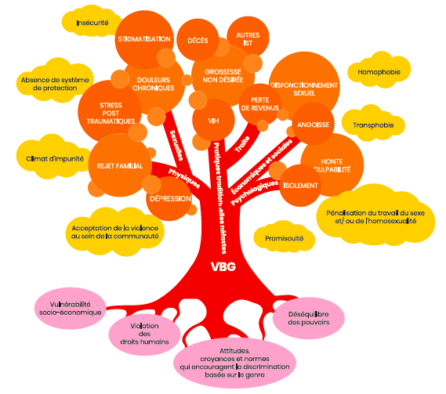
VBG et VIH
Des facteurs de risque croisés
Notes:
Aux inégalités de genre, s’ajoutent certains facteurs de vulnérabilité (liés à l’âge, l’orientation sexuelle, l’identité de genre, une situation de handicap, de détention,
etc.) qui peuvent contribuer à l’augmentation du risque de VBG. Ces facteurs de vulnérabilité concernent notamment les populations clés15 pour le VIH mais pas
uniquement.

Slide 6
VBG et VIH
Les liens entre VBG et VIH
Les VBG comme facteur de risque de transmission du VIH, direct ou indirect.
Le VIH comme facteur de risque des VBG.
Notes:
La transmission du VIH et les VBG présentent des déterminants communs tels que les inégalités de genre, les normes et pratiques culturelles qui les encouragent, le faible pouvoir d’agir et les vulnérabilités socio-économiques. Différents mécanismes directs et indirects sous-tendent les liens entre VBG et VIH et les études indiquent invariablement un rapport statistique entre
nombre d’actes de violence et infections au VIH. Les VBG peuvent être à la fois la cause et la conséquence d’une infection au VIH. S’il est communément entendu que les VBG représentent un facteur de risque direct et indirect de transmission du VIH, de récentes études ont également démontré que le fait d’être séropositif·ve au VIH est un facteur de risque de VBG.

Slide 7
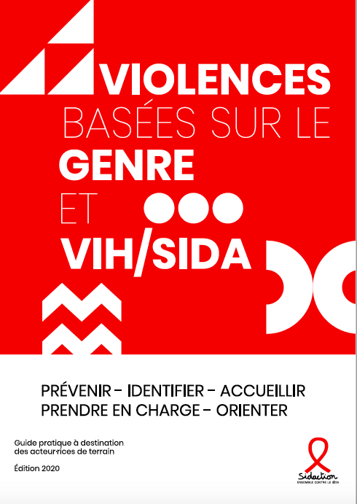
VBG et VIH

